Slide 1
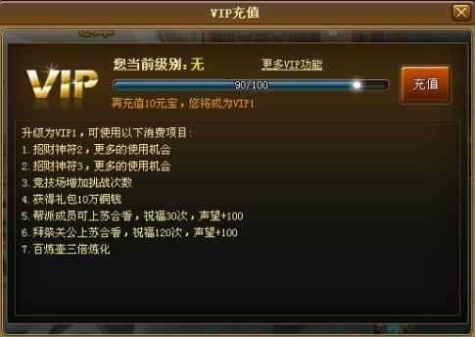
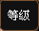
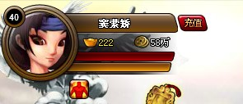
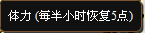
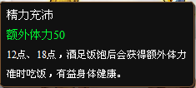
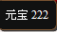
充值按钮，鼠标点击进入充值界面
人物姓名显示
人物血量条，鼠标经过、点击，显示白色数值与tips界面，血量条背景色为黑色
人物等级，鼠标悬浮，有tips数字显示
人物头像按钮，点击弹出人物属性界面，鼠标外形变化
人物体力条显示，鼠标经过、点击，显示白色数值与tips界面，血量条背景色为黑色
人物精力状态显示标记、鼠标经过显示tips文档解释
人物铜币显示，图标、数字，鼠标经过弹出tips界面
人物元宝显示，图标、数字，鼠标经过弹出tips界面

Slide 2
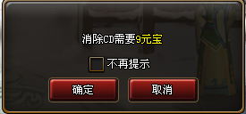
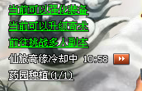
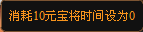
点击进入强化装备界面，鼠标经过，鼠标外形变化
刷新等待时间按钮，鼠标点击弹出消费界面，鼠标经过弹出tips界面
点击进入奇术升级界面
点击进入多人副本界面
点击进入仙旅奇缘答题界面
点击进入药院种植界面，绿色显示为当前可用状态，白色为当前不可用状态

Slide 3
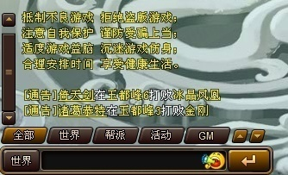
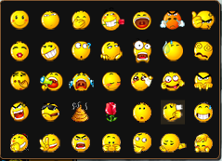
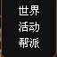
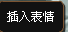
信息栏向上调动按钮
活动信息显示频道按钮，鼠标经过弹出tips界面
GM信息显示频道按钮，鼠标经过弹出tips界面
帮派信息显示频道按钮，鼠标经过弹出tips界面
世界信息显示频道按钮，鼠标经过弹出tips界面
滑块按钮
扩大、缩小聊天栏按钮
信息栏向下调动按钮
文字输入确认按钮
全部信息显示频道按钮，鼠标经过弹出tips界面
文字输入频道切换按钮，鼠标点击弹出切换频道选择界面
表情选择按钮，鼠标点击弹出表情选择界面鼠标经过弹出tips界面
文字输入框

Slide 4
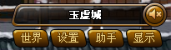
声音开、关按钮，鼠标经过弹出tips界面
当前所在地图名称
进入世界地图按钮
进入游戏设置界面按钮
进入助手界面按钮
显示、隐藏其他玩家人物按钮

Slide 5
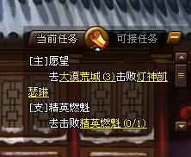
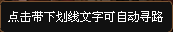
任务按钮，鼠标点击弹出任务界面
当前可接任务标签按钮，鼠标未选中，呈灰色字体状态
当前已接任务标签按钮
打开、隐藏任务信息显示界面
任务向上调动按钮
滑块按钮
人物向下调动按钮
怪物名称，黄色字体显示，鼠标点击进入自动寻路状态，鼠标经过弹出tips界面
任务地点，黄色字体显示，鼠标点击进入自动寻路状态，鼠标经过弹出tips界面

Slide 6
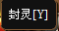
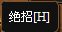
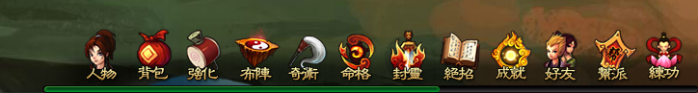
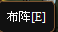
背包按钮，鼠标经过弹出tips界面
装备强化系统按钮，鼠标经出弹出tips界面
封灵系统按钮，鼠标经出弹出tips界面
封灵系统按钮，鼠标经出弹出tips界面
好友系统按钮，鼠标经出弹出tips界面
人物属性按钮，鼠标经过弹出tips界面
练功按钮，鼠标经出弹出tips界面
角色布阵系统按钮，鼠标经出弹出tips界面
人物自身属性提升系统按钮，鼠标经出弹出tips界面
命格系统按钮，鼠标经出弹出tips界面
成就系统按钮，鼠标经出弹出tips界面
帮派系统按钮，鼠标经出弹出tips界面

Slide 7








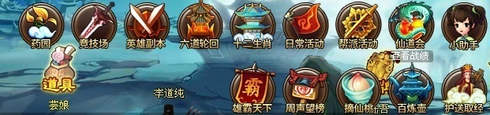

药院活动按钮，鼠标经过圆圈背景变黄色，鼠标点击弹出药院界面
竞技场活动按钮，鼠标经过特效与药院一样，鼠标点击弹出竞技场界面
英雄副本活动按钮，鼠标经过特效与药院一样，鼠标点击弹出副本选择界面
六道轮回活动按钮，鼠标经过特效与药院一样，鼠标点击弹出六道轮回选择界面
日常活动按钮，鼠标经过特效与药院一样。有活动提示时，圆圈出现光效提示，鼠标点击弹出日常活动副本选择界面
帮派活动按钮，鼠标经过特效与药院一样。有活动提示时，圆圈出现光效提示，鼠标点击弹出帮派活动副本选择界面
助手按钮，鼠标经过特效与药院一样，鼠标点击弹出助手界面
声望排行榜按钮，鼠标经过特效与药院一样，鼠标点击弹出声望排行榜界面

Slide 8
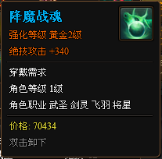
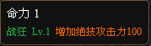
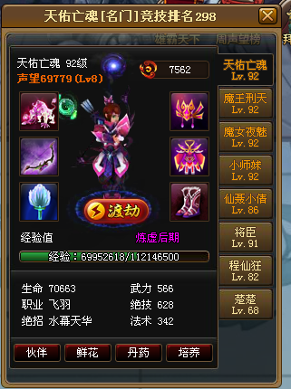
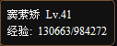
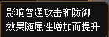
命格标记与数字显示，鼠标经过，弹出tips界面，鼠标点击弹出命格界面
界面关闭按钮，鼠标点击，回到主界面
魂器装备，鼠标经过，边框颜色变红，弹出tips界面
武器装备，鼠标经过，边框颜色变红，弹出tips界面
人物与伙伴标签按钮，鼠标经过弹出tips，鼠标选中状态，显示选中人物装备状态
护符装备，鼠标经过，边框颜色变红，弹出tips界面
经验条显示，绿色经验条，xx/xx经验显示
个人属性显示
生命、武力、职业、绝技、绝招、法术，鼠标经过弹出tips界面
伙伴按钮，鼠标点击进入伙伴界面
培养按钮，鼠标点击进入培养界面
鲜花按钮，鼠标点击弹出玩家鲜花状态界面
丹药按钮，鼠标点击进入丹药界面

Slide 9
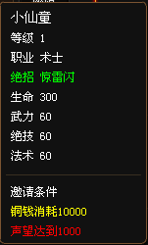
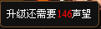
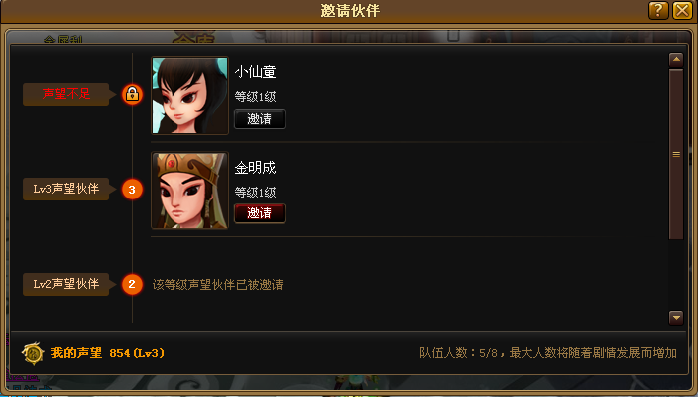
招取伙伴头像，鼠标经过弹出tips界面
帮助按钮，鼠标经过弹出tips界面
声望不足，无法招取，鼠标经过弹出tips界面
界面关闭按钮，返回主界面
声望等级显示条，不同声望等级，招取不同同伴
当前玩家声望值显示
伙伴邀请按钮，灰色为不接招取状态

Slide 10
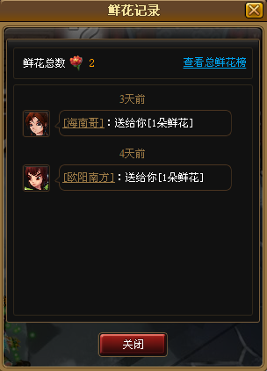
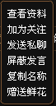
玩家鲜花数，鼠标悬浮瑞弹出tips文档
进入鲜花排行榜按钮
赠送玩家鲜花任务与送花时间、数量
点击玩家姓名按钮，弹出tips界面
关闭界面按钮

Slide 11
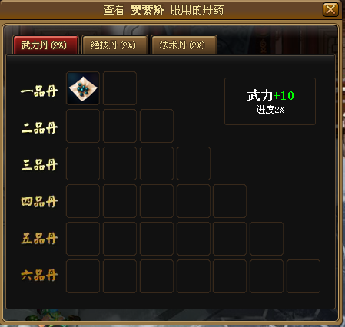
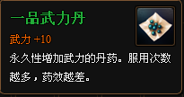
丹药增加属性与当前丹药进度状态
丹药标签按钮，鼠标选中显示当前丹药状况
丹药显示

Slide 12
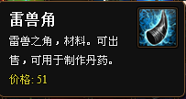
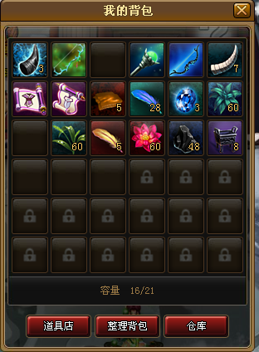
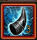
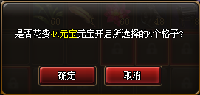
物品放置状态，数量显示右下方，鼠标经过，出现红色边框，弹出tips，物品可拖拽移动
背包格不可用状态，需要消耗元宝开启，鼠标点击弹出元宝消费界面
进入道具商店按钮
整理背包按钮，点击时出现短暂按钮不可用状态
进入仓库按钮

Slide 13
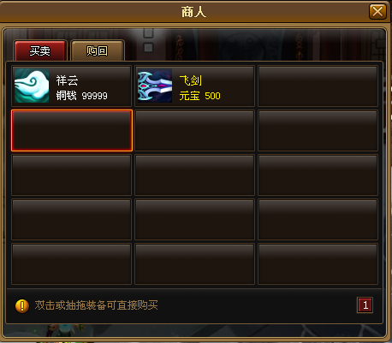
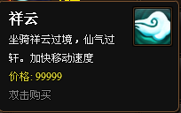
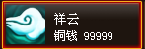
购买、购回物品标签按钮
物品道具，鼠标经过出现红色边框，弹出tips
物品翻页按钮

Slide 14
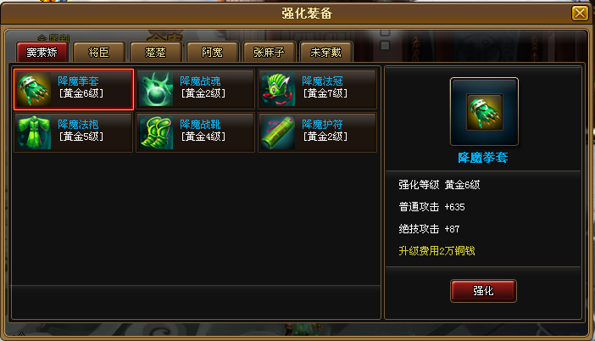
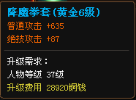
人物名称标签按钮
装备锁定状态显示
强化装备，鼠标经过，边框变红，弹出tips，鼠标选中状态，边框维持红色状态，右边锁定强化状态
装备属性显示，鼠标经过金钱出现tips
强化按钮

Slide 15
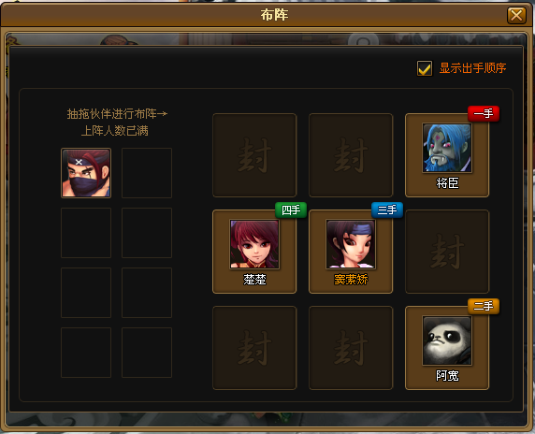

未上阵人物，可以通过鼠标拖拽操作，鼠标拖拽时，人物出现红色边框
阵型人物出手顺序显示按钮
出手显示坐标
人物阵型位置，

Slide 16
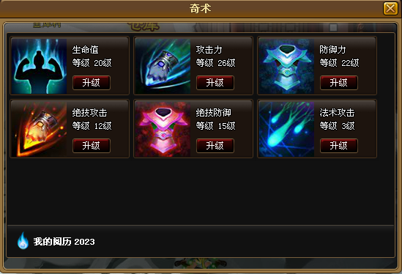
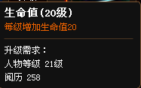
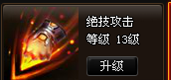
奇书技能显示，鼠标经过弹出tips
奇书技能升级按钮，条件未达到时，按钮呈灰色状态
人物阅历显示

Slide 17

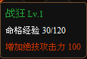
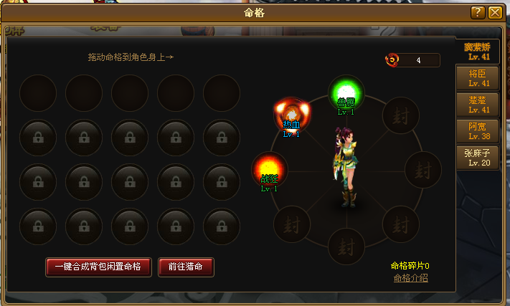
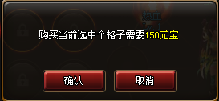

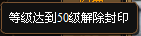

命格显示标记，显示玩家命格品质
命格技能存放格，命格技能通过鼠标拖拽进行装备，拖拽状态出现红色光圈，弹出tips界面
命格技能装备格，通过鼠标拖拽放入技能
命格人物标签按钮，选中状态显示人物当前装备命格
命格技能存放格未开启状态，鼠标经过出现红色边框，鼠标点击弹出元宝消费界面
命格装备格，达到相应等级开启
一键合成技能存放格内，技能相同的命格按钮，鼠标点击弹出合成提示界面
进入猎命获取界面按钮
命格介绍按钮，鼠标点击弹出命格属性介绍

Slide 18



武魂属性显示，根据金、木、水、火、土划分属性级别，鼠标经过弹出tips界面
武魂属性激活按钮
武魂增加属性具体描述描述
武魂值显示
鼠标悬浮弹出武魂获取方式
返回主界面按钮

Slide 19


好友管理标签按钮—黑名单，鼠标经过弹出tips界面
人物头像
听众按钮，鼠标点击弹出听众界面
好友管理标签按钮—最近联系人，鼠标经过弹出tips界面
好友管理标签按钮—关注人，鼠标经过弹出tips界面
好友名称按钮，鼠标点击弹出tips界面，鼠标双击弹出好友对话界面
添加好友按钮，鼠标点击弹出添加好友界面

Slide 20

取消好友的关注按钮
查看好友资料按钮，鼠标单击弹出好友人物属性界面
赠送好友鲜花按钮
好友加入黑名单按钮
聊天记录显示栏
文字输入显示栏
输入文字数量提示
表情选择按钮
文字输入确认按钮

Slide 21



添加好友姓名输入
听众人数姓名，鼠标点击弹出tips界面
添加好友确认按钮
左右翻页按钮
页码显示
添加好友关闭按钮

Slide 22

显示已申请帮会界面按钮
申请加入帮会按钮，鼠标输入进入等待时间，同时弹出取消按钮
查看帮会具体情况按钮，鼠标单击弹出帮会信息界面
创建帮派按钮，鼠标点击进入创建帮会界面
搜索帮会名称文字输入框
搜索帮会帮主名称文字输入框
搜索确认按钮
翻页按钮

Slide 23




帮会日记标签按钮
审核申请加入帮会成员界面标签按钮，点击进入审核界面
成员显示标签按钮
帮会基本信息介绍
转让帮主按钮
解散帮会按钮
设置帮会按钮，鼠标点击弹出设置界面
帮会活动标签按钮，显示每天可参与的帮会活动
进入帮会集会所按钮
观看其他帮会情况，帮会主界面

Slide 24


完成成就的内容显示
当前成就点完成进度、成就数量、完成度
成就分类标签按钮，鼠标点击弹出系统分类
分类按钮，鼠标经过出现红色边框，鼠标点击右边显示属于该分类的信息，未完成的成就以灰色状态显示

Slide 25






封灵零件，鼠标拖拽装备，鼠标点击弹出tips界面，鼠标经过出现红色边框，弹出零件的属性tips
灵件装备状态
灵件装备槽，鼠标经过弹出开启条件tips
人物标签按钮显示不同任务武器封灵状态
灵件拖入弹出弹出tips界面
灵石兑换按钮，鼠标点击进入灵件兑换界面
灵件属性修炼按钮，鼠标点击弹出洗脸界面

Slide 26


灵件属性
灵件属性洗炼区间值
属性固定洗炼锁定按钮，鼠标经过 弹出提示
属性能力介绍
灵件洗炼确认按钮

Slide 27





土地种植地块，鼠标点击弹出界面选择，可以种植经验树与发财树两种
土地扩建按钮，鼠标经过弹出tips，鼠标点击弹出消费界面
土地未开启状态，需要花费元宝开始
仙露购买按钮，鼠标经过弹出tips说明文档，鼠标点击弹出购买界面

Slide 28


人物选择按钮
果实种子，通过消费元宝提高奖励收成，鼠标经过谈差距tips
刷新按钮，鼠标点击显示刷新结果
鼠标点击种植按钮，开始种植树木

Slide 29



显示玩家当前状态的排名、称号、声望、连胜场次
玩家排名可以领取到的奖励
玩家当前可挑战人物，鼠标点击直接进入挑战状态，鼠标经过弹出该玩家当前位置的奖励
英雄榜按钮，显示当前竞技场排名前20名
滚动显示竞技场战斗信息，点击人物姓名弹出tips界面查看玩家信息
查看玩家战斗过程动画
系统功能按钮，鼠标点击进入功能界面

Slide 30



地图场景切换按钮
点击进入扫荡界面，可以选择扫荡对象
精英副本关卡选择按钮，鼠标点击进入副本，鼠标经过出现红色边框，弹出tips说明界面
关卡未开状态

Slide 31




显示玩家位置具体内容
关卡显示，鼠标点击进入
显示玩家当前处于位置，鼠标经过弹出tips界面，颜色变灰
自动出售玩家灵件的按钮
挑战玩家当前处于的关卡
刷新关卡按钮，次数用完，按钮处于不可用状态

Slide 32

副本进入按钮，时间未到，按钮显示未开启，活动结束显示今日活动结束

Slide 33


Slide 34



人物基本状态情况
日常任务，辅助按钮，鼠标点击进入界面。任务完成按钮消失，任务描述字体变为绿色，任务未完成字体灰色
日常任务奖励
人物成就界面按钮
剧情回顾任务按钮

Slide 35


游戏静音按钮
游戏音效调节条
游戏背景音乐调节条
同屏人数选择按钮
游戏画面质量调节按钮
消费项目提示按钮，鼠标点击弹出消费项目设置界面
返回主界面按钮
系统默认设置按钮

Slide 36

任务标签按钮（当前、可接）
鼠标选中信息栏显示当前已接任务与可接任务
任务剧情描述
任务内容描述
打开、关闭人物显示按钮
放弃、接取任务按钮

Slide 37

场景地标按钮，鼠标点击自动寻路，根据玩家游戏进度逐一显示
返回界面按钮

